Slide 1
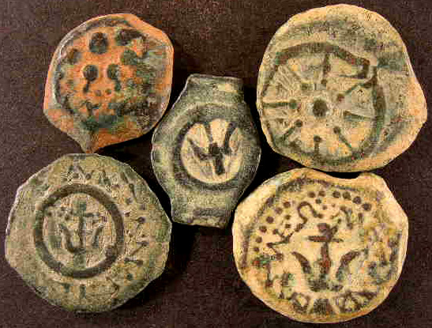
A oferta da viúva

Slide 2
Semente 101:
Deus quer que sempre estejamos prontos para os eventos dos últimos dias.

Slide 3
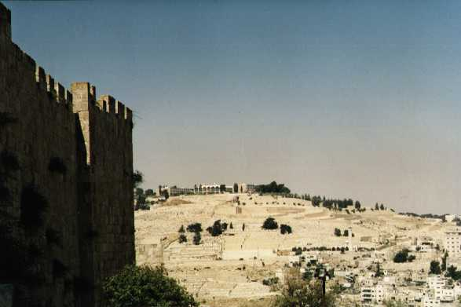
Tendo Jesus saído do templo...

Slide 4
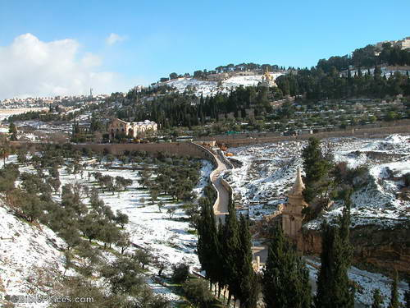
Ele atravesou o vale de Cedrom e subiu no Monte de Oliveiras (v.3)

Slide 5
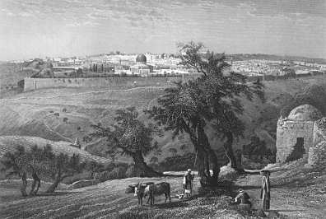
No Monte das Oliveiras, achave-se Jesus assentado. (v.3).

Slide 6
Três perguntas: (v.3)
QUANDO sucederão estas cousas? (A destruição do Templo).
QUE SINAL haverá da tua vinda?
QUE SINAL haverá da consumação do século?

Slide 7
Primeira pergunta
Quando sucederão estas cousas?

Slide 8
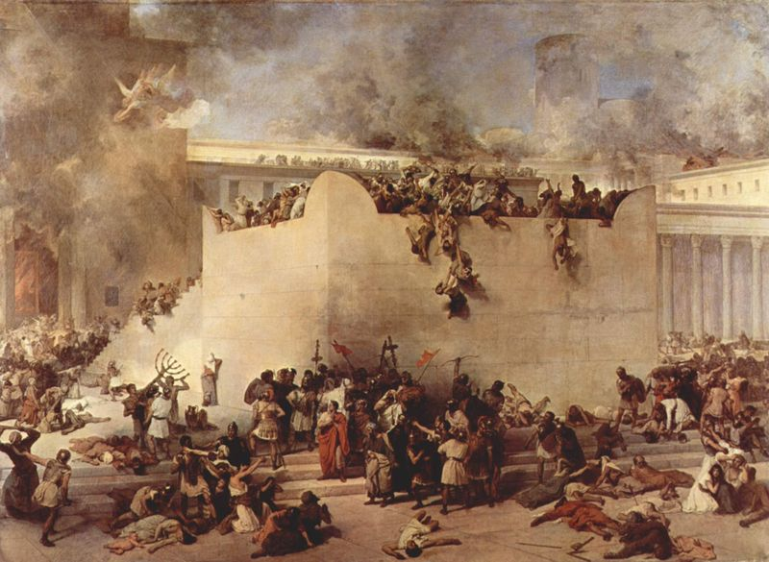
O Templo foi destruído no ano 70 – Não sobre pedra sobre pedra.

Slide 9
Segunda pergunta
Que sinal haverá da tua vinda?
Jesus começou nos avisando quais não são sinas dos últimos tempos (v.4-6)

Slide 10
As características da época da igreja (v.4-6) Ainda não são sinais.
Falsos Cristos.
Guerras locais

Slide 11
Os avisos para a época da igreja (v.4-6)
Vede.
Não esteja enganado.
Não assusteis.

Slide 12
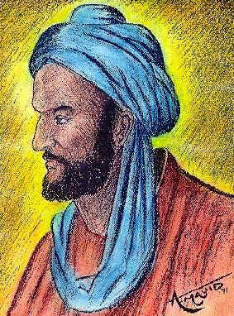
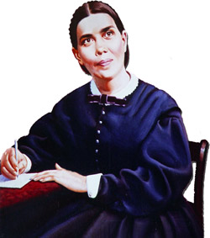
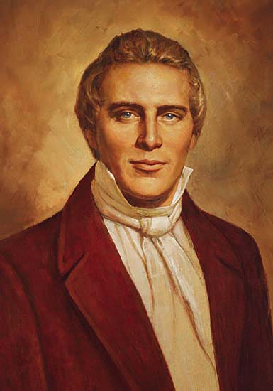
A Época da Igreja (v.4-6)
Falsos profetas

Slide 13
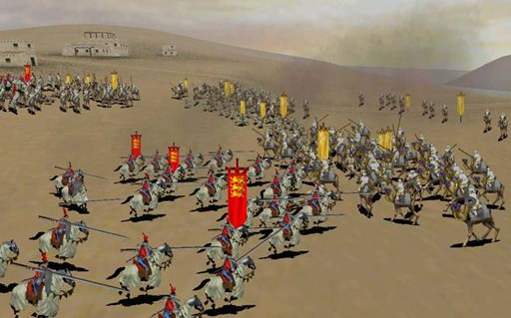
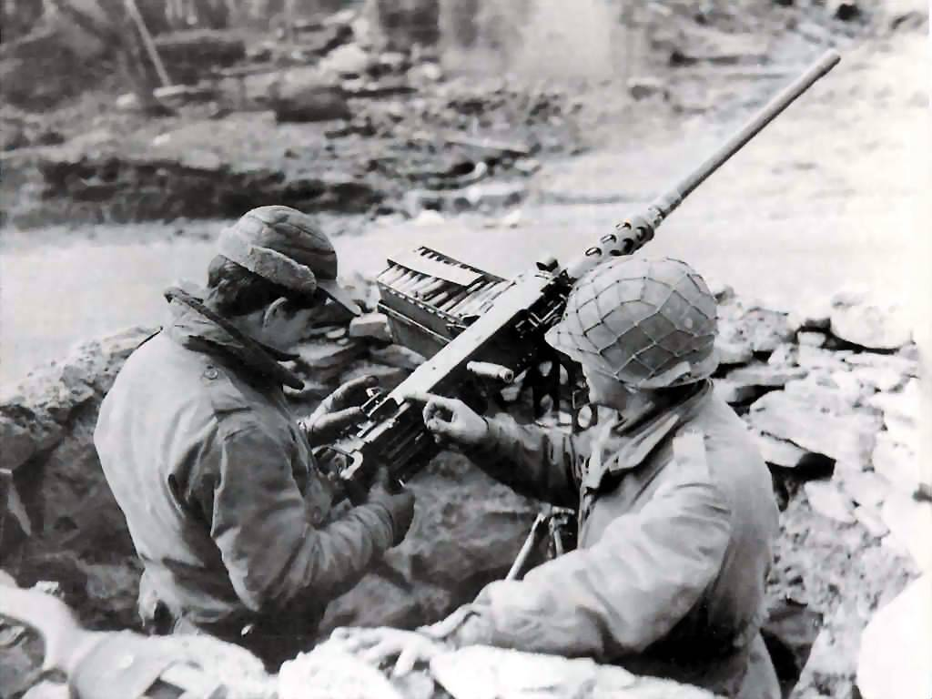
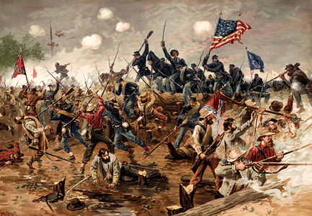
A Época da Igreja (v.4-6)
Guerras e rumores de guerras

Slide 14
Segunda pergunta
Que sinal haverá da tua vinda?
Jesus descreveu os princípios das dores durante a primeira metade da tribulação (v.7-14)

Slide 15
As características da primeira medade da Tribulação (v.7-14) O começo dos sinais.
Guerras mundiais.
Fomes.
Terremotos abrangentes.
Perseguição.
Apostasia.
Falsos profetas.
Multiplicação de iniquidade.
Evangelização mundial.

Slide 16
Os avisos para a Tribulação (v.7-14)
Não vos preocupeis.
Persevere.

Slide 17
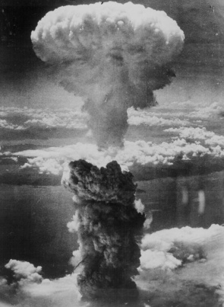
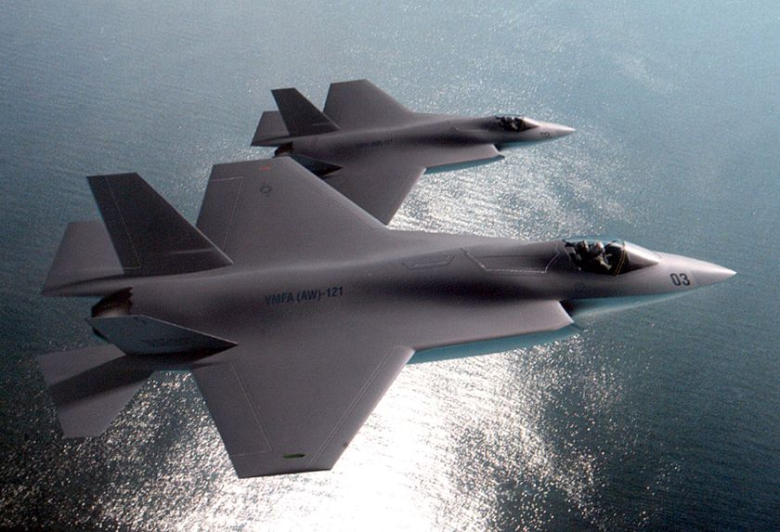
A Tribulação (A primeira metade)
Guerra mundial – Segundo Selo

Slide 18
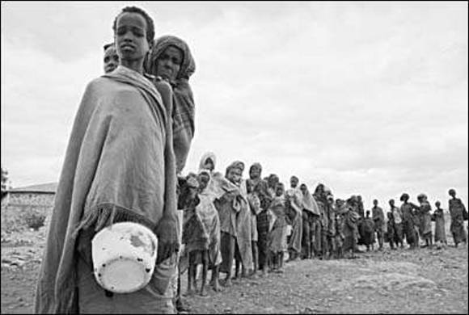
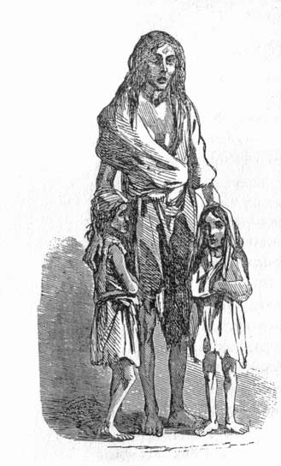
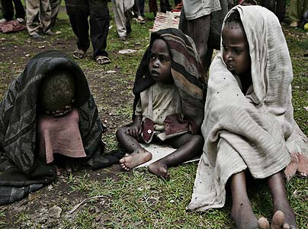
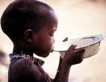
A Tribulação (A primeira metade)
Fomes – Terceiro Selo

Slide 19
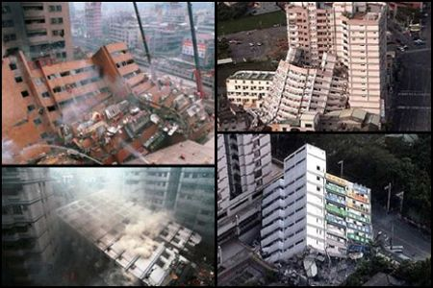
A Tribulação (A primeira metade)
Terremotos em vários lugares – O sexto Selo

Slide 20
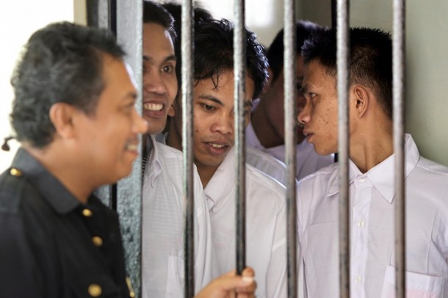
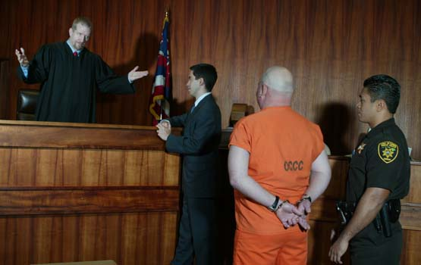
A Tribulação (A primeira metade)
Perseguição – O quinto Selo

Slide 21
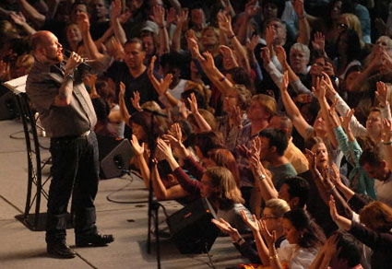
A Tribulação (A primeira metade)
Falsos profetas

Slide 22
Terceira pergunta
Que sinal haverá da consumação do século?
Jesus não descreveu a segunda metade da Tribulação

Slide 23
Os avisos para a seguda metade da Tribulação (v.7-14)
Fuja.
Ore.
Entenda.

Slide 24
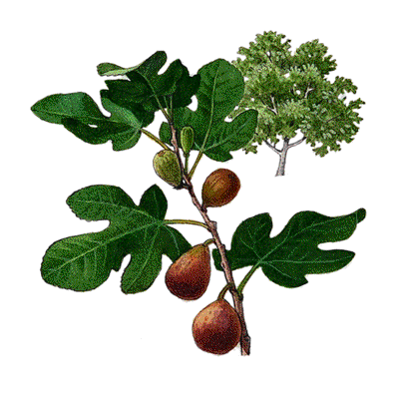
A Parábola da figueira (v.32-35)

Slide 25
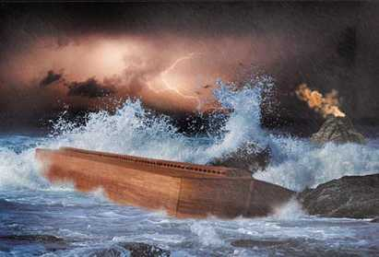
A comparação com a arca de Noé (v.36-39)

Slide 26
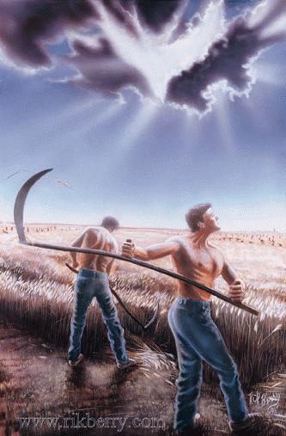
Os dois no campo (v.40-41)

Slide 27
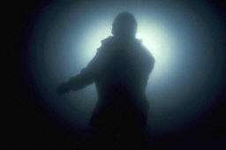
O ladrão na noite (v.42-44)

Slide 28
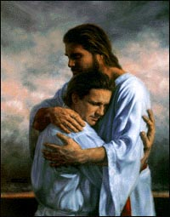
O servo fiel (v.45-51)

Slide 29
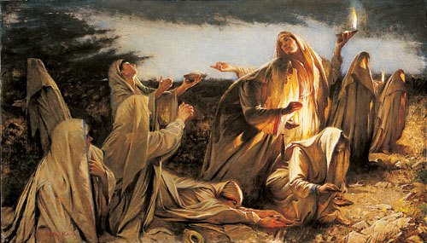
As dez virgins (25:1-12)

Slide 30
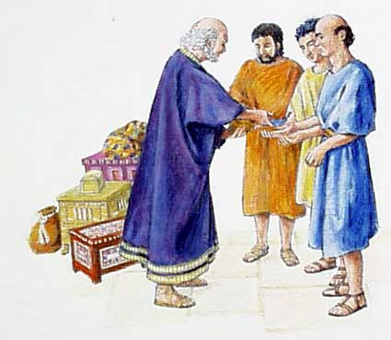
Parábola dos talentos (25:14-30)

Slide 31
O Abominável da Desolação no Templo

Slide 32
Escuridão

Slide 33
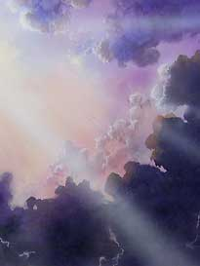
A Segunda Vindada vinda

